Slide 1
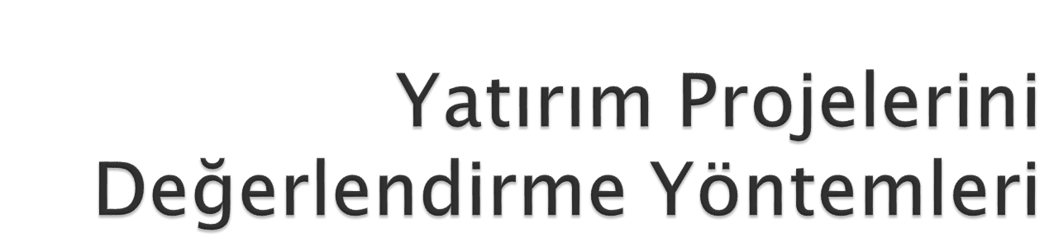

Slide 2

Belli bir üretim gücünün elde edilmesi için yapılan her türlü harcamaya “yatırım” denilmektedir. Bu harcamalar alacaklar, stoklar gibi dönen varlıklara veya makine, taşıt bina gibi sabit varlıklara yapılabilir.
Bir yıldan kısa sürede mal ve hizmetlere dönüşecek varlıklara yapılan yatırımlar, dönen varlık yatırımları; bir yıldan uzun süre yararlanılacak maddi ve gayrimaddi varlıklara yapılan yatırımlar duran varlık yatırımları olarak ifade edilir.
Sabit varlıklara yatırımları, dönen varlıklara göre daha önemli ve daha zordur.

Slide 3
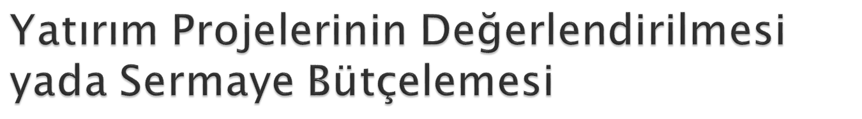
Sabit varlıklara yatırımlar, dönen varlıklara göre daha önemli ve daha zordur. Bunun nedenleri arasında duran varlık yatırımlarının daha büyük tutarlarda olması, fonların sabit varlıklarda uzun süreli bağlı kalması, fon maliyetlerinin daha yüksek olması, sabit varlıkların yenilenme açısından esnek olmaması ve sabit varlık yatırımlarında riskin daha yüksek olması sayılabilir.
Sabit varlıklara yapılan yatırımları beşe ayırmak mümkündür.

Slide 4

Sabit varlıklara yapılan yatırımları beşe ayırmak mümkündür.
  Yenileme yatırımları
  Genişleme yatırımları
  Mamul yatırımları
  Stratejik yatırımlar
  Modernizasyon yatırımları

Slide 5

Yenileme yatırımları; Tamir bakıma rağmen çalışamaz hale gelmiş bir tesisin yerine, aynı işi yapacak yeni bir tesisin satın alınması için yapılan yatırımlardır.
Genişleme yatırımları; Bir tesisin genişletilmesi, satışların artma olasılığına karşı yeni pazarların ele geçirilmesi için yapılan yatırımlardır. Genellikle kapasite artırılması, gelişmiş teknolojinin kullanımı ile maliyetin düşürülmesi ve mamulün geliştirilmesini mümkün kılar.
Mamul yatırımları; Mevcut mamullerin geliştirilmesi veya mamul dizisine yeni mamullerin eklenmesi amacıyla yapılan yatırımlardır.

Slide 6
Stratejik yatırımlar; işletmeye dolaylı yararları olan yatırımlardır. Risk azaltıcı yatırımlar ve iş görenlerin refahı için yapılan yatırımlar bu gruba girer.
Modernizasyon yatırımları; işletmelerin daha çok maliyet tasarrufu yapmak, üretim kalitesini yükseltmek için yaptıkları yatırımları kapsamaktadır.

Slide 7

Bir yatırım kararının verilmesinde, finans yöneticisi aşağıdaki verileri doğru şekilde tahmin etmelidir..
  Yatırım tutarı; Bir yatırımın yapılabilmesi için gerekli olan sabit varlık ve dönen varlık yatırımlarının toplamı, toplam yatırım tutarını oluşturmaktadır.
  Yatırımın işletmeye sağlayacağı net nakit girişleri; bir yatırımın ekonomik ömrü boyunca sağlayacağı nakit akımlarıdır. Kısaca “net kar+amortisman” şeklinde ifade edilebilir.
  Yatırımın ekonomik ömrü; Bir yatırımın ekonomik ömrü, söz konusu yatırımın faydalı üretimde bulunabileceği süreyi ifade etmektedir. Teknik ömür ekonomik ömürden uzundur.

Slide 8
  Yatırımın ekonomik ömrü sonundaki hurda değeri; bir yatırımın ekonomik ömrü sonundaki değeridir. Hurda değer bir nakit girişi olarak kabul edilir ve yatırım ekonomik ömrü sonunda net nakit girişine ilave edilir.
  Yatırımda beklenen verim oranı; yatırımı yapan kişi veya kurumun, yatırımdan elde etmeyi beklediği minimum verim oranı veya karlılık oranıdır.
  Yatırımcının minimum beklenen verim oranını, alternatif yatırımların karlılık oranları, faiz oranları, enflasyon oranları, yatırımın risk derecesi gibi faktörler belirlemektedir.

Slide 9
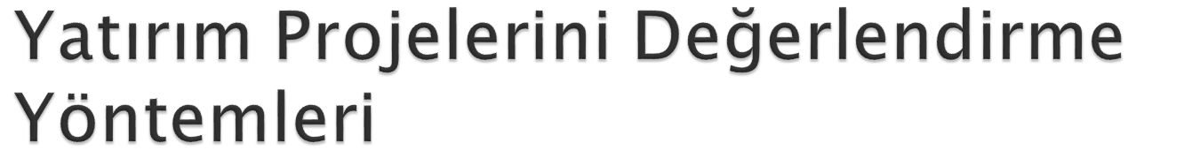
Yatırım projelerinin değerlendirilmesinde kullanılan yöntemleri statik yöntemler ve dinamik yöntemler olmak üzere iki sınıfa ayırmak mümkün. Paranın Zaman değerini dikkate alan yöntemlere dinamik yöntemler denirken paranın zaman değerini dikkate almayan yöntemler statik yöntemler denilmektedir.
Statik Yöntemler | Dinamik Yöntemler
Karlılık Oranı Yöntemi | Net Bugünkü Değer Yöntemi
Geri Ödeme Süresi Yöntemi | İç karlılık yöntemi

Slide 10

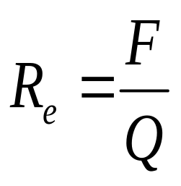
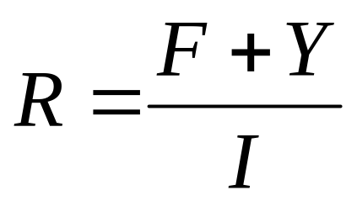
Karlılık, normal bir yıl içinde meydana gelmiş olan net karın başlangıçtaki yatırıma oranıdır. Bu oran toplam yatırım üzerinden yada özsermaye üzerinden hesaplanabilir.
Ya da
R : Yatırım Üzerinden Karlılık
R_{e} : Özsermaye Üzerinden Karlılık
F : Net Kar
Y : Faiz Ödemeleri
I : Yatırım Tutarı
Q : Özsermaye

Slide 11

Karlılık oranının doğru hesaplanan bilmesi için projenin öngörülen ekonomik ömründen en uygun normal bir yılın seçilmesi gerekmektedir.
Eğer toplam yatırım veya özsermaye üzerinden hesaplanan karlılık sermaye piyasasında geçerli olan faiz oranlarından yüksekse o proje iyi bir projedir.
Alternatif projeler arasında karlılık oran en yüksek olan proje en iyi projedir.
Yılları itibariyle elde edilen karların ortalamasının alınmasıyla daha sağlıklı bir oran hesaplanabilir.

Slide 12
AVANTAJLARI
Bu yöntemin en önemli özelliği uygulanmasının basit olmasıdır.
Hızlı hesaplanması önemli diğer bir özelliğidir
Yeterli bilginin bulunmadığı zamanlarda başlangıç aşaması için ön değerlendirmede kullanılabilir.
DEZAVANTAJLARI
Yalnız bir yılın bilgilerine dayandığı ve proje ömrünün diğer yıllarını dikkate almadığı için yaklaşık bir yöntem olarak kabul edilmelidir.
Gerçek anlamda, projenin hayat süresinin temsil edebilecek normal bir yılı seçmek pek kolay olmaya bilir.
Net karların ve giderlerin bir projenin ekonomik ömrü içindeki zaman dağılımını göstermez.

Slide 13
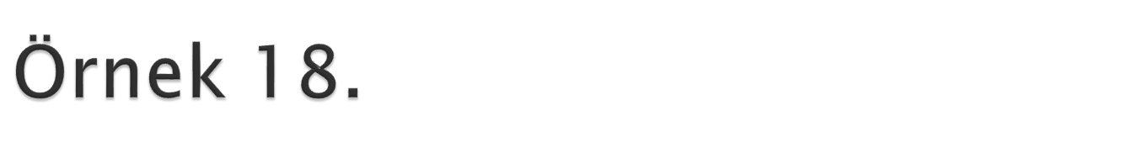
Vegacell A.Ş. 12.800 TL’ye aldığı yeni devre makinesi için 7.000 TL öz sermaye geri kalan tutar için ise %20 faiz oranlı kredi kullanmıştır.
  Normal bir faaliyet döneminde bu devre makinesinden 2.800 TL net kar elde edebilecektir. Bu devre makinesinin karlılık oranı nedir?
  Bu devre makinesi için kullanılan özkaynakların karlılığı nedir?

Slide 14
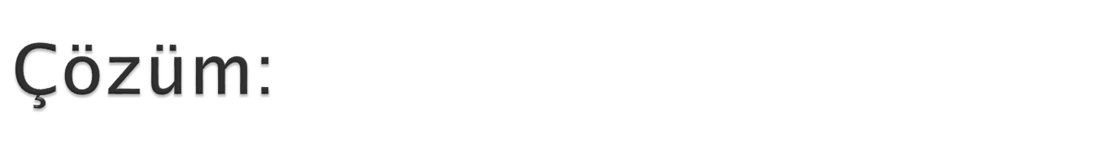
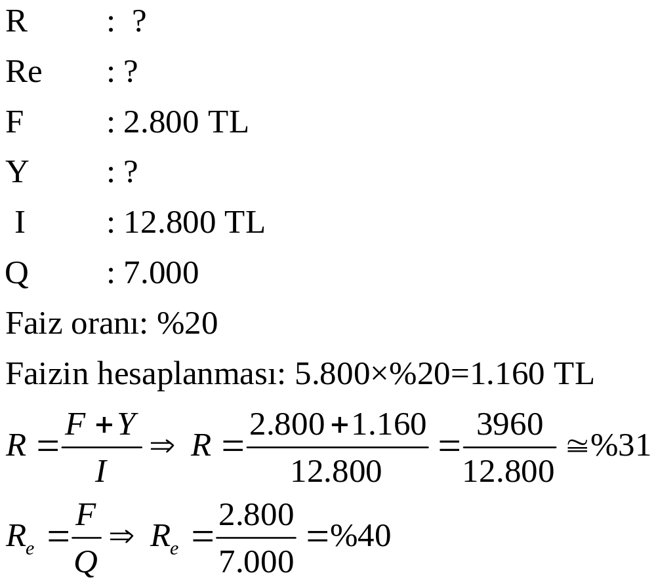

Slide 15
Eğer toplam yatırım veya özsermaye üzerinden hesaplanan karlılık, sermaye piyasasında geçerli olan faiz oranlarından yüksek ise, o proje iyi bir proje olarak tanımlanabilir.
Alternatif projeler arasından seçim yapılması gerektiği zaman, diğer tüm faktörlerin aynı kaldığı varsayımı altında (ceteris paribus), en yüksek karlılık gösteren proje uygulanmak üzere seçilir.
Bir genelleme yapılmak isteniyorsa, bütün yılların (yatırımın ömrü) karlarının ortalaması alınarak, ortalama karlılık hesaplanabilir.

Slide 16
Örnek:Gerekli Sermaye (Yatırım Tutarı)=10.000.000
*Beklenen Kar = 800.000 TL
800.000
** Yatırımın Karlılığı = ------------------- = %8
10.000.000
Örnek:
PROJE KARLILIK
A %10
B % 8
C %12

Slide 17
Karlılık Oranının Kullanım Alanları
Karlılık yöntemi, bir projenin yatırım karlılığının ve özellikle ömrü kısa olan projelerin karlılığının hızla hesaplanmasında yararlı bir araç olarak kullanılabilir.
Yöntem, ülkede çok kapsamlı analizlerin yapılması için gerekli, ayrıntılı ve yeterli bilgilerin bulunmadığı durumlarda ya da projenin başlangıç aşamalarında yürütülen ön değerlendirmelerde kullanılabilir.

Slide 18

Geri ödeme süresi, bir yatırımın sağladığı nakit akımlarının, kaç dönem sonra o yatırım için kullanılan fon çıkışına eşit olacağını gösteren süre şeklinde tanımlanabilir.
Bu yöntem hızlı bir şekilde kendini ödeyen başka bir ifadeyle geri ödeme süresi kısa olan projelere ağırlık vermektedir. Özellikle likidite sıkıntısı çeken işletmelerde ve risk oranı yüksek olan yatırım seçeneklerinin değerlendirilmesinde büyük oranda uygulanmaktadır.

Slide 19
Eğer yatırımdan beklenen nakit akımlarının her yıl sabit olacağı tahmin ediliyorsa bu durumda geri ödeme süresi, başlangıçtaki yatırım tutarının beklenen yıllık nakit akımlarına bölünmesiyle hesaplanır.
Eğer beklenilen yıllık net nakit akımları sabit olmayıp her yıl değişiyorsa, bu durumda geri ödeme dönemi bir birini izleyen yıllardaki nakit akımlarının başlangıçta yapılan yatırım tutarına eşit olduğu noktaya kadar toplanmak suretiyle hesaplanır.

Slide 20

Hurda değeri hariç, projenin faaliyete geçtikten sonra işletmeye ömrü boyunca getireceği para girişlerini ifade eder.
Nakit girişi, bilfiil bir nakit girişi şeklinde olabileceği gibi bir gider azalması biçiminde de olabilir.

Slide 21
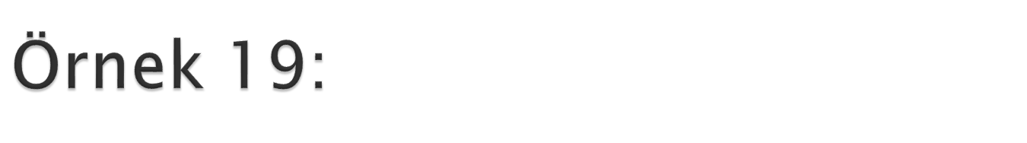
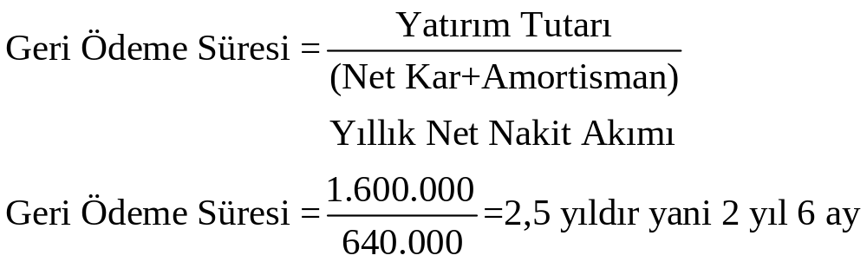
Yatırım tutarı 1.600.000 TL olan bir yatırım her yıl 640.000 TL net nakit girişi sağlayacaktır. Bu yatırımın geri ödeme süresi ne kadardır.

Slide 22
X Projesinin yatırım tutarının 225.000 TL,
hurda değerinin ise ekonomik ömür içerisinde
hangi yıl satılırsa satılsın 45.000 TL ve projeden
beklenen YNNA(yıllık net nakit akımları)’larının düzenli ve 40.000 TL
olduğunu varsayalım.

Slide 23
Hurda Değeri: Tesisin ekonomik ömrünün son
yılında elde edilecek hasılattan farksızdır.O halde
GÖS hesaplanırken hurdanın değeri, yatırım
tutarından indirilerek hesaba katılacaktır.
GÖS=225.000-45.000/40.000=4,5 YIL

Slide 24
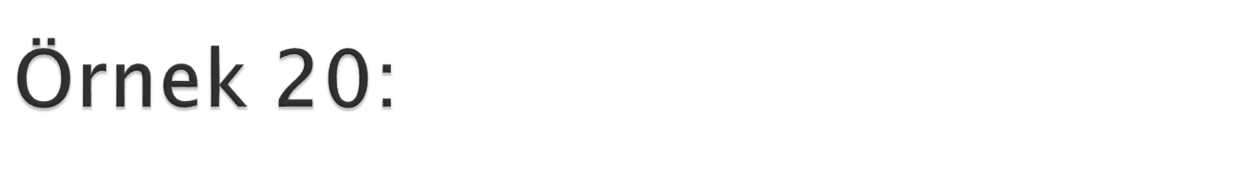
A işletmesi aşağıdaki iki yatırım projesinden birine yatırım yapmak istemektedir. Her iki yatırım projesinin de maliyeti 12.000.000 TL’dir. Yatırım Projelerinin sağlayacağı net nakit akımları aşağıdaki gibidir.
Yıllar | A Yatırımı | B Yatırımı
1 | 2.500.000 | 2.500.000
2 | 2.500.000 | 3.500.000
3 | 5.000.000 | 6.000.000
4 | 4.000.000 | 2.800.000
5 | 0 | 2.400.000

Slide 25

Yıllar | Yıllık Nakit Girişleri | Nakit Girişlerinin Kümülatif Toplamı
1 | 2.500.000 | 2.500.000
2 | 2.500.000 | 5.000.000
3 | 5.000.000 | 10.000.000
4 | 4.000.000 | 14.000.000
5 | 0
12.000.000= 2.500.000+2.500.000+5.000.000+4.000.000/2
Yatırım tutarı olan 12.000.000 TL’ye 3,5 yıl sonunda ulaşılmaktadır.

Slide 26
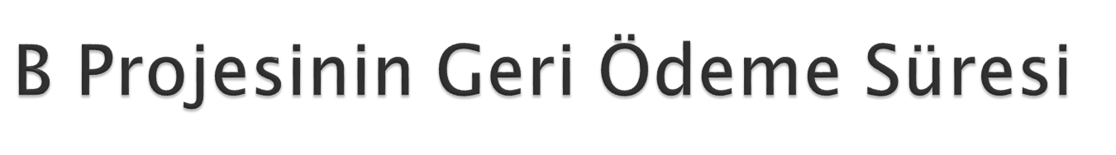
Yıllar | Yıllık Nakit Girişleri | Nakit Girişlerinin Kümülatif Toplamı
1 | 2.500.000 | 2.500.000
2 | 3.500.000 | 6.000.000
3 | 6.000.000 | 12.000.000
4 | 2.800.000 | 14.800.000
5 | 2.400.000 | 17.200.000
12.000.000 = 2.500.000+3.500.000+6.000.000
Yatırım tutarı olan 12.000.000 TL’ye 3 yıl sonunda ulaşılmaktadır. Sonuçta B projesi daha kısa zamanda kendini ödediği için B projesi seçilmektedir.

Slide 27
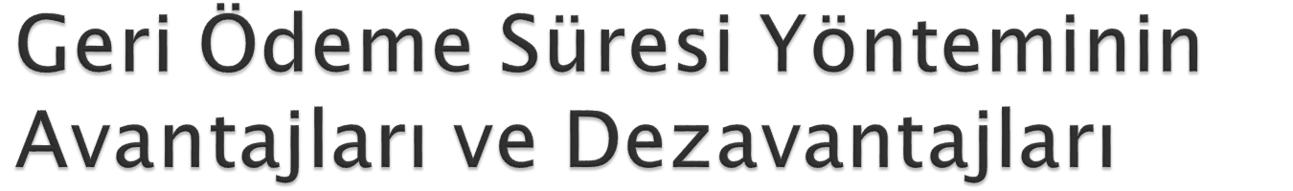
Avantajları
Dezavantajları
Projenin geri ödeme süresinden sonraki net karlarını dikkate almaz
Bu yöntem, yatırım karlılığını ölçmeden, projenin likidite durumunu göz önünde tutar, ancak geri ödeme süresi içindeki karların veya nakit akımlarının zaman içindeki dağılımını dikkate almaz
Statik geri ödeme süresi yöntemi paranın zaman değerini dikkate almaz.
Yöntemin anlaşılması ve uygulanması kolaydır.
Geri ödeme süresi yöntemi, projeler arasında bir sıralama aracı olarak kullanılabilir.
Nakit ihtiyacı çok şiddetli olan işletmeler için en iyi yöntemdir.
Bu yöntemde, kendini en kısa sürede itfa eden projenin az riskli olduğu kabul edilir.

Slide 28

Bir projenin bugünkü değeri, proje için yapılan yatırım tutarı ile projeden elde edilecek net nakit akımlarının bugünkü değerleri arasındaki farktır.
Bu yönteme göre net bugünkü değer pozitif ise (NBD>0) yatırım yapılır, net bugünkü değer negatif ise (NBD<0) yatırım yapılmaz. Eğer net bugünkü değer sıfıra eşit ise (NBD=0) bu noktada yatırımcı yatırımın diğer avantajları yada dezavantajlarına göre yatırım hakkında kararını verir.

Slide 29
Net bugünkü değer yöntemi aşama aşama şu şekilde hesaplanır.
  Projenin yatırım tutarı belirlenir.
  Yatırım projesinin net nakit girişleri, hurda değeri, ve ekonomik ömrü belirlenir.
  Nakit akışlarının bugüne indirmede kullanılacak iskonto oranı belirlenir.
  Belirlenen iskonto oranı kullanılarak, net nakit girişlerinin bugünkü değerleri bulunur. Eğer yatırım süresi bir yıldan uzun ise, yıllık yatırım harcamalarının da bugünkü değerleri bulunur.
  Net nakit girişlerinin bugünkü değerleri toplamından, yatırım harcamalarının bugünkü değerleri toplamı çıkarılarak, yatırım projesinin bugünkü değeri bulunur.
  Yatırımın NBD, sıfırdan büyükse proje kabul edilir. NBD sıfırdan küçükse proje kabul edilmez. Birden fazla yatırım projesi arasından en yüksek net bugünkü değere sahip olan proje seçilir.

Slide 30

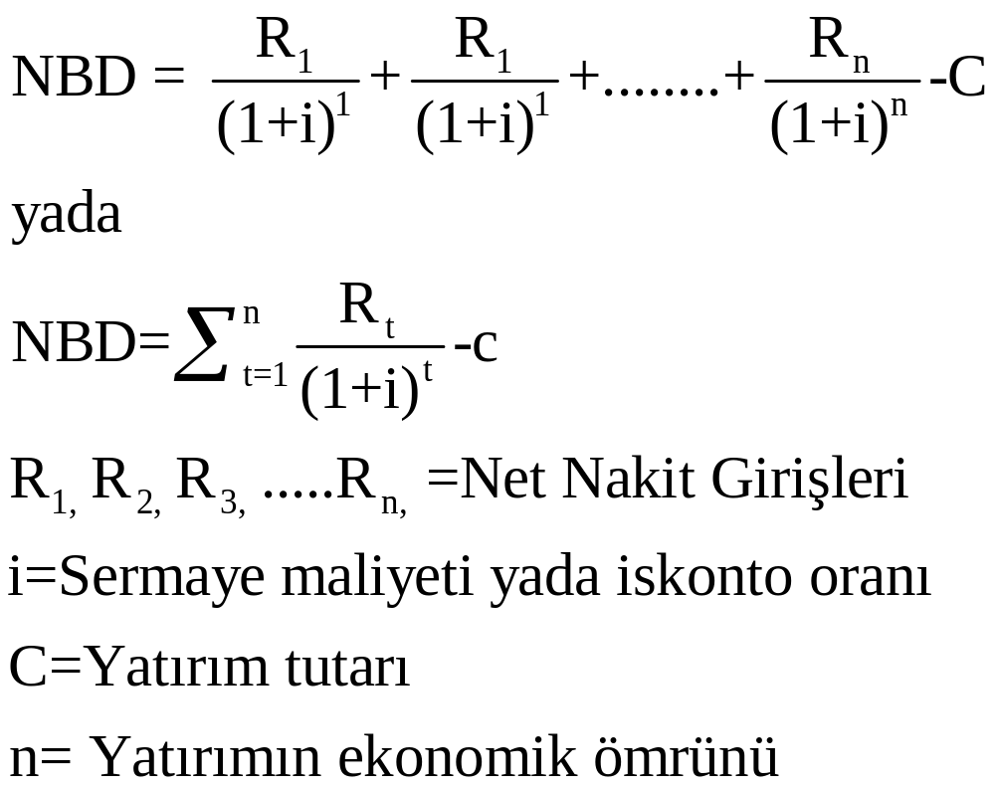

Slide 31

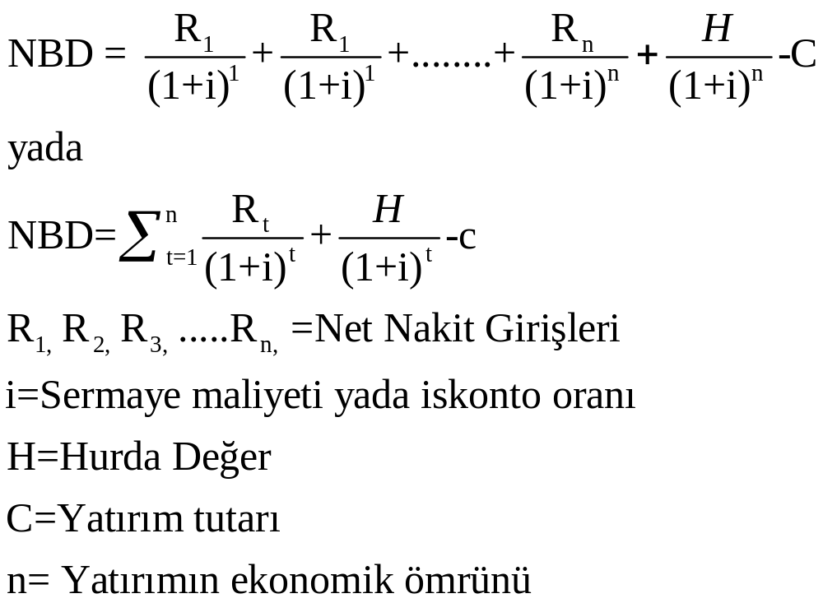

Slide 32

Genellikle büyük yatırım harcamaları bir yılda gerçekleştirilemez. Bu nedenle yatırım tesis süresi bir yıldan uzun olduğu taktirde nakit çıkışlarının da iskonto edilmiş değerlerini göz önüne almak gerekir.
Net bugünkü değer yönteminde iskonto oranının belirlenmesi çok önemlidir.
İskonto oranının belirlenmesinde aşağıdaki faktörler göz önünde bulundurulur.
  İşletmenin sermaye maliyeti
  Benzer yatırımlardaki karlılık oranı
  Sermayenin alternatif kullanış alanındaki karlılık oranı
  İşletmenin ortalama karlılık oranı
  Yatırımın taşıdığı karlılık oranı
  Yatırımcının beklenen getiri oranı

Slide 33
Avantajları
Dezavantajları
NBD yöntemi paranın zaman değerini göz önünde bulundurmaktadır.
Nakit girişleri ve nakit çıkışları, istenen verim oranı veya sermaye maliyetiyle indirgendiğinden, yatırımların finansmanı konusu da işleme dahil edilmektedir.
NBD yönteminde, risk unsuru kolaylıkla işleme dahil edilebilir.
Kullanılan iskonto oranı önceden belirlenmektedir ve iskonto oranın değişmeyeceği varsayılmaktadır.
Farklı büyüklükteki yatırım projelerinin karşılaştırılmasında NBD yöntemi uygun bir yöntem değildir.

Slide 34
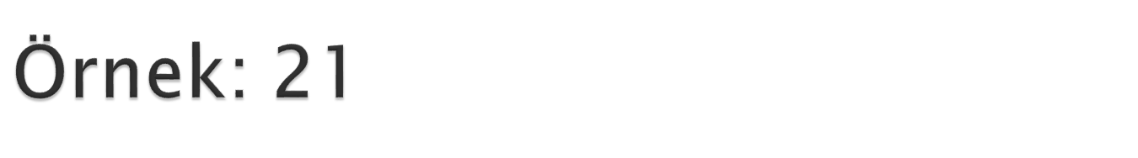
Vegacell tesislerinde kullanmayı düşündüğü bir plastik kalıp makinesi için 11.000 TL yatırım yapmayı düşünmektedir. İskonto oranı %10 olarak kabul edilmiştir. Plastik kalıp makinesinin yıllar itibariyle sağlayacağı nakit girişleri aşağıda gösterilmektedir.
Yıllar | Nakit Akımları
1 | 2500
2 | 2600
3 | 4000
4 | 6000

Slide 35
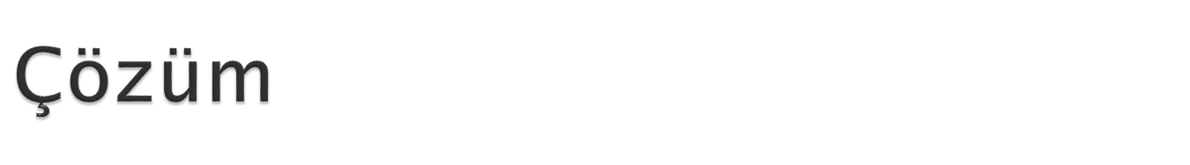
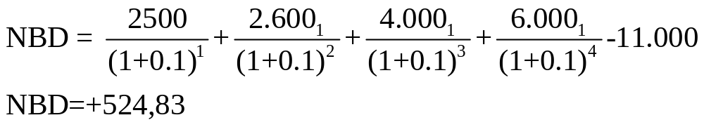
Yıllar | Nakit Akımları | İskonto Faktörü | Nakit Akımlarının Bugünkü Değeri
0 | 11000 | 1,0000 | 11000,00
1 | 2500 | 0,9091 | 2272,73
2 | 2600 | 0,8264 | 2148,76
3 | 4000 | 0,7513 | 3005,26
4 | 6000 | 0,6830 | 4098,08
 |  | NBD= | +524,83 (NBD>0) yatırım yapılır

Slide 36
Ekonomik ömrü boyunca her yıl farklı net nakit girişleri sağlayan ve hurda değerine sahip bir yatırım projesinde NBD yöntemi;
Yatırım Tutarı: 520.000 TL
İskonto Oranı: % 12
Hurda Değeri: 50.000 TL YILLAR NET NAKİT GİRİŞLERİ
1 180.000 TL
        2 150.000 TL
3 140.000 TL
4 120.000 TL
5 80.000 TL

Slide 37
180000 150000 140000
N.B.D. = ------------ + ------------ + -----------
(1+0.12)¹ (1+0.12)² (1+0.12)³
120000 80000 50000
+ ------------ + ------------ + ----------- - 520000
(1+0.12)⁴ (1+0.12)⁵ (1+0.12)⁵
^{= +9560 TL (PROJE KABUL)}

Slide 38

Literatürde “iç karlılık oranı”, “iç getiri oranı”, “sermayenin marjinal verimliliği, “yatırımın marjinal verimliliği” ‘iç verim oranı’ olarak da adlandırılabilir, yatırım projelerinin değerlendirilmesinde kullanılan bir orandır.
İç karlılık oranı, bir yatırım projesinin net bugünkü değerini sıfıra eşitleyen diğer bir deyişle nakit girişlerinin bugünkü değerini nakit çıkışlarının bugünkü değerine eşitleyen iskonto oranı olarak tanımlanır.

Slide 39

İç karlılık oranı yöntemi net bugünkü değer yöntemine çok benzeyen bir yöntemdir.
İç Kârlılık Oranı Yönteminde iskonto oranı, net bugünkü değer yönteminin aksine, bilinmeyen bir faktördür.
İç karlılık yönteminde iskonto oranı bilinmez.
iç karlılık oranı yönteminde nakit girişlerinin bugünkü değerini nakit çıkışlarının bugünkü değerine eşitleyen iskonto oranı aranmaktadır.
İç karlılık oranı projenin nakit girişleri ile nakit çıkışlarını birbirine eşitleyen iskonto oranıdır.

Slide 40
İç kârlılık kriterini uygularken projeden doğan gelirlerin bugünkü değerini, yatırımın bugünkü değerine eşit kılan iskonto oranını bulmaya çalışır.
İç kârlılık oranı yöntemi bir projeye yatırılan sermayenin, o projenin ekonomik ömrü üzerinden taksitler halinde hangi oranla ödeneceğini gösteren bir çalışmadır.
Dolayısıyla iç karlılık oranı yatırımın kabul edilebilirliğinin minimum koşuludur

Slide 41
İç karlılık projeye yatırılan sermayenin, o projenin hayat süresi boyunca üzerinden taksitler halinde hangi oran üzerinden ödeneceğini gösteren orandır.
Yatırım kararı, belirli bir projenin iç karlılık oranının, yatırılan sermayenin ödenmesini gösteren en asgari kabul edilebilir bir oranı ifade eden sınır bir oran ile karşılaştırılmasından sonra alınır.
Alternatif projeler arasında seçim yapmak gerektiği hallerde en yüksek iç karlılık oranını gösteren proje seçilir.

Slide 42
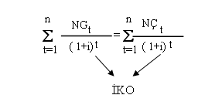
İKO, yatırımın gelecek yıllarda sağlayacağı para girişlerinin bugünkü değeri ile para çıkışlarının bugünkü değerini birbirine eşitleyen iskonto oranı olarak tanımlanır.

Slide 43

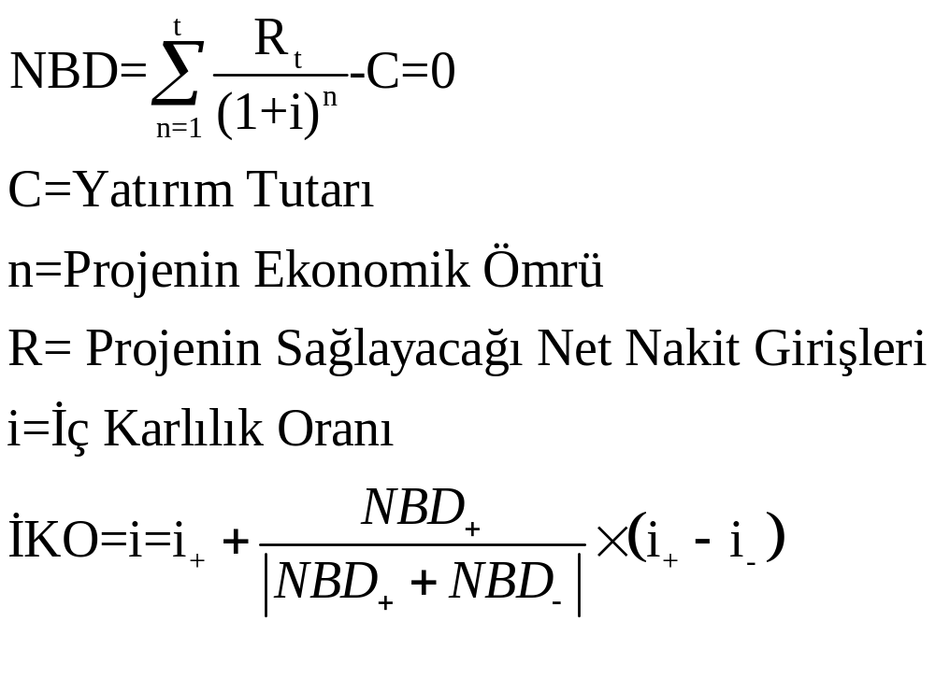

Slide 44
Bu yöntemde yatırımın para girişi ve çıkışını eşitleyen iskonto oranı aranıyor.
[para çıkışlarının iskonto edilmiş değerleri toplamı] = [para girişlerinin iskonto edilmiş değerleri toplamı]
Co: yatırımdan yıllık para çıkışı
C : yatırımdan yıllık para girişi
n : yatırımın ekonomik ömrü
İko : iç karlılık oranı ®

Slide 45


Slide 46
Yatırım projelerinin iç karlılık oranı hesaplanırken,
peşin değer tablosu ile n yıl süre ile her yıl sonunda elde edilecek 1’er liranın peşin değeri toplamını (net bugünkü değerini) çeşitli iskonto oranları üzerinden gösteren (anüite) tablosundan yararlanılarak sınama yanılma yöntemi ile hesaplanmaktadır.

Slide 47

İç karlılık oranı exceldeki IRR formülü ile hesaplanır
T: projenin ekonomik ömrü
CF: Projeden sağlanacak yıllık net nakit akımı (Cash flow)
IRR: İç verim oranı

Slide 48
Bu durumda iç verim oranı, sınama-yanılma ve enterpolasyon metodunun birlikte kullanılması ile bulunur.
Hesaplamada negatif ve pozitif net bugünkü değer sonucu veren iki iskonto oranı bulunur.
Bu iki değer arasında enterpolasyon yapılarak iç verim oranı bulunur.

Slide 49
Enterpolasyon, elde bulunan veri uzerinde yapilan islemler sonucu, elde olmayan verilerin uretilmesi islemidir.
Enterpolasyon yazilim ve elektronik alaninda pek cok konuda kullaniliyor.
Yazilim icin en fazla kullanim alani buldugu konulardan birisi de goruntu isleme.
fotoğraf makinesi böylesi teknikleri kullanılarak görüntü kalitesini artırmaya çalışılıyor.

Slide 50
IRR = i+ + [NBD+ / (NBD+ – NBD-)]*(i- ? i+)
IRR : İç verim oranı
NBD+ : Pozitif NBD
NBD- : Negatif NBD
i+: NBD'yi pozitif yapan iskonto oranı
i-: NBD'yi negatif yapan iskonto oranı
IRRı iskonto oranından yüksek olan projeleri kabul edilir.

Slide 51
Örneğin; A firmasının yapacağı bir yatırımın ilk maliyeti 500.000 TL ve ekonomik ömrü 6 yıldır. Yatırım projesinin yıllara göre net getirisi aşağıdaki tabloda belirtildiği gibidir. Buna göre yatırım iç verim oranının bulmaya çalışalım.

Slide 52
YIL Nakit Akımı (TL) AÇIKLAMA
0 -500.000 İlk yatırım maliyeti
1 80.000
2 100.000
3 120.000
4 150.000
5 160.000
6 180.000

Slide 53
Excel programında NBD formülü kullandığımızda aşağıdaki sonuçları elde ederiz:
i= %10 için NBD= 44.485,83 TL
i= %15 için NBD= -28.511,51 TL
Buna göre iç verim oranı, enterpolasyon yapılarak aşağıdaki şekilde elde edilir:
IRR = 0,1 + [44.485,83/(44.485,83 + 28.511,51)]*(0,15-0,1) = 0,128
IRR =%12,8

Slide 54

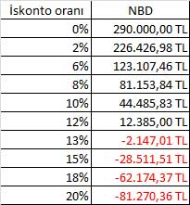

Slide 55
Excel programında NBD formülü kullanılarak farklı iskonto oranları için net bugünkü değerler bulunmuştur.
Tablodan görüleceği üzere yüksek iskonto oranı arttıkça daha düşük NBD değeri elde edilmektedir. İskonto oranı %13 olduğunda NBD değeri eksi olmaktadır.

Slide 56
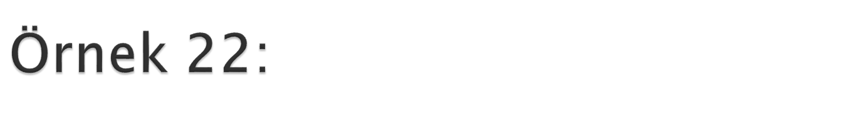
Yeni alınmayı düşünülen matbaa makinesinin yatırım tutarı 100.000 TL’dir. Yatırımın ekonomik ömrü 4 yıl olup hurda değeri bulunmamaktadır. Yıllar itibariyle sağlayacağı net nakit akımları ise aşağıdaki gibidir.İç verim oranını hesaplayınız.
Yıllık Net Nakit Akımları
Yıl | 42.000
Yıl | 46.000
Yıl | 40.000
4. Yıl | 26.000

Slide 57
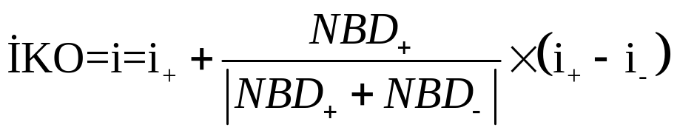
Yıllar | Nakit Akımları | İskonto Oranı %24 | Bugünkü Değer | İskonto Oranı %20 | Bugünkü Değer
0 | -100.000 | 1,00 | -100.000 | 1,00 | -100.000
1 | 42.000 | 0,806 | 33.852 | 0,833 | 34.986
2 | 46.000 | 0,650 | 29.900 | 0,694 | 31.924
3 | 40.000 | 0,524 | 20.960 | 0,579 | 23.160
4 | 26.000 | 0,432 | 11.232 | 0,482 | 12.532
 |  |  | -4.056 |  | +2.602
Enterplasyon formülü:

Slide 58
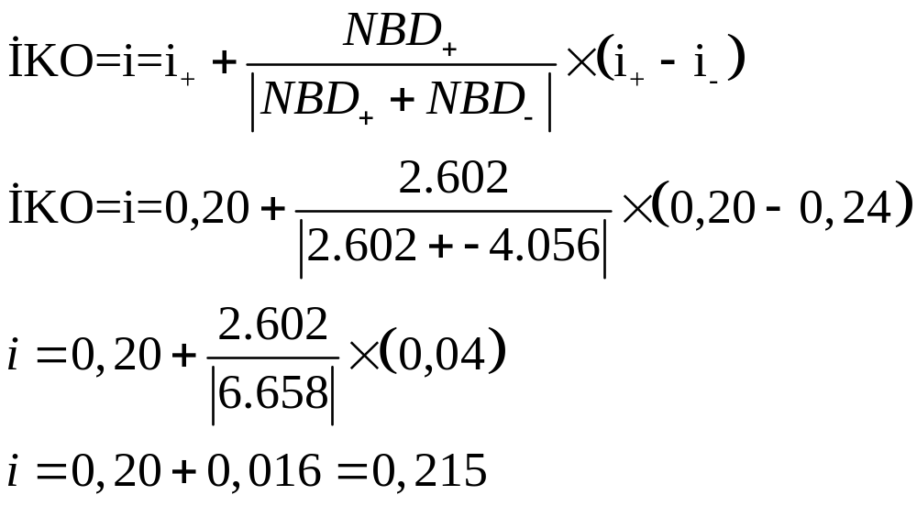

Slide 59

Riskin hesaplara katılmasında kolaylık sağlar
Bugünkü değer yöntemine göre daha kolay anlaşılır ve doğrudan beklenen karı verdiğinden dolayı daha uygundur.
Projenin ekonomik hayatı boyunca önemli olabilecek negatif net nakit akımı mevcut ise iç karlılık yöntemi güvenilir değildir.
Aynı anda uygulanan iki yada daha çok sayıda projenin karşılaştırılması yapıldığında yanlış sonuç verebilir.
Yatırımın tesis süresi ve ekonomik ömrü uzadıkça iç karlılık oranın hesaplanması zorlaşmaktadır.
Avantajları
Dezavantajları

